Slide 1
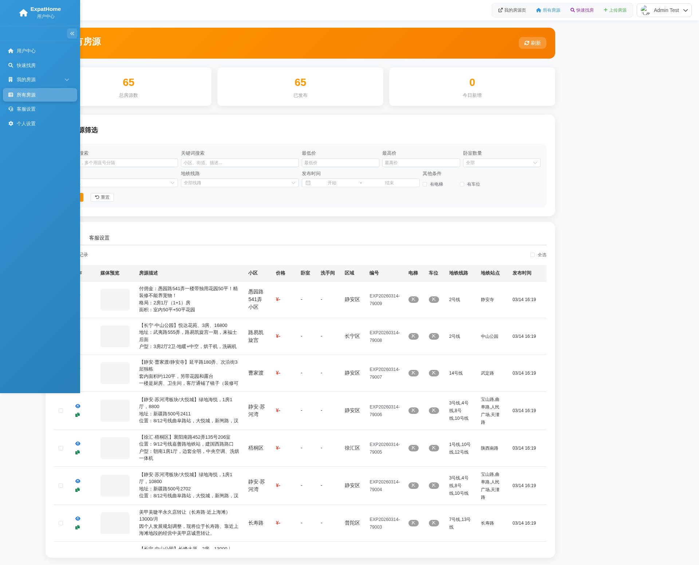
ExpatHome
涉外找房&房屋管理平台
连接外籍租客、房东、经纪人和本地服务商的城市租住服务平台
22.8万+
20.0万+
3.18万+
451
结构化房源
坐标房源
联系人资产
社群触点
项目介绍材料 | 2026.05
ExpatHome 涉外找房&房屋管理平台
01

Slide 2
平台定位
不是单一管理工具，而是涉外租赁的供需连接平台
找房端
供给端
运营端
英文找房、地图搜索、收藏预约、房源分享
房东/经纪人发布、房源库、图片和价格管理
客户跟进、数据看板、会员支付、服务配置
平台价值：把分散房源、客户需求和服务履约放到同一个网络里，形成可复制的城市租住基础设施。
ExpatHome 涉外找房&房屋管理平台
02

Slide 3
服务对象
四类角色共同产生平台网络效应
外籍租客
房东
经纪人
服务商
英文信息、真实图片、区域/地铁、看房预约
发布房源、图片管理、曝光和线索承接
客户管理、批量房源、团队协作、成交跟进
搬家、保洁、维修、宽带、企业安家服务
每增加一类角色，平台不只是多一个功能，而是增强供给、需求、转化和服务交付。
ExpatHome 涉外找房&房屋管理平台
03

Slide 4
数据底座
真实房源和城市数据，是平台规模化基础
243,272
227,870
200,386
约20,000
原始租赁内容
解析房源
带坐标记录
小区POI
解析总量
227,870
坐标覆盖
200,386
已上架
220
从内容采集到坐标匹配，平台能够把非结构化房源转成可搜索、可展示、可运营的数据资产。
ExpatHome 涉外找房&房屋管理平台
04

Slide 5
找房体验
面向外籍用户的地图化、图片化、英文化找房入口
地图优先
区域、地铁、小区坐标直接定位
信息清晰
价格、户型、面积、图片统一展示
分享友好
房源详情支持微信分享卡片
ExpatHome 涉外找房&房屋管理平台
05

Slide 6
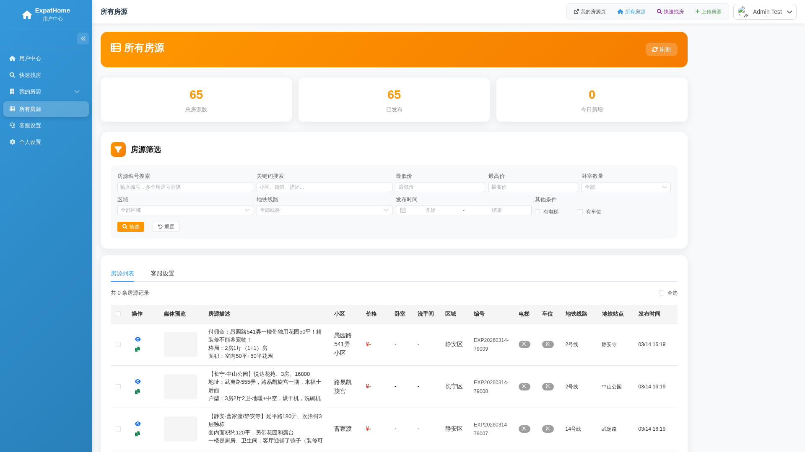
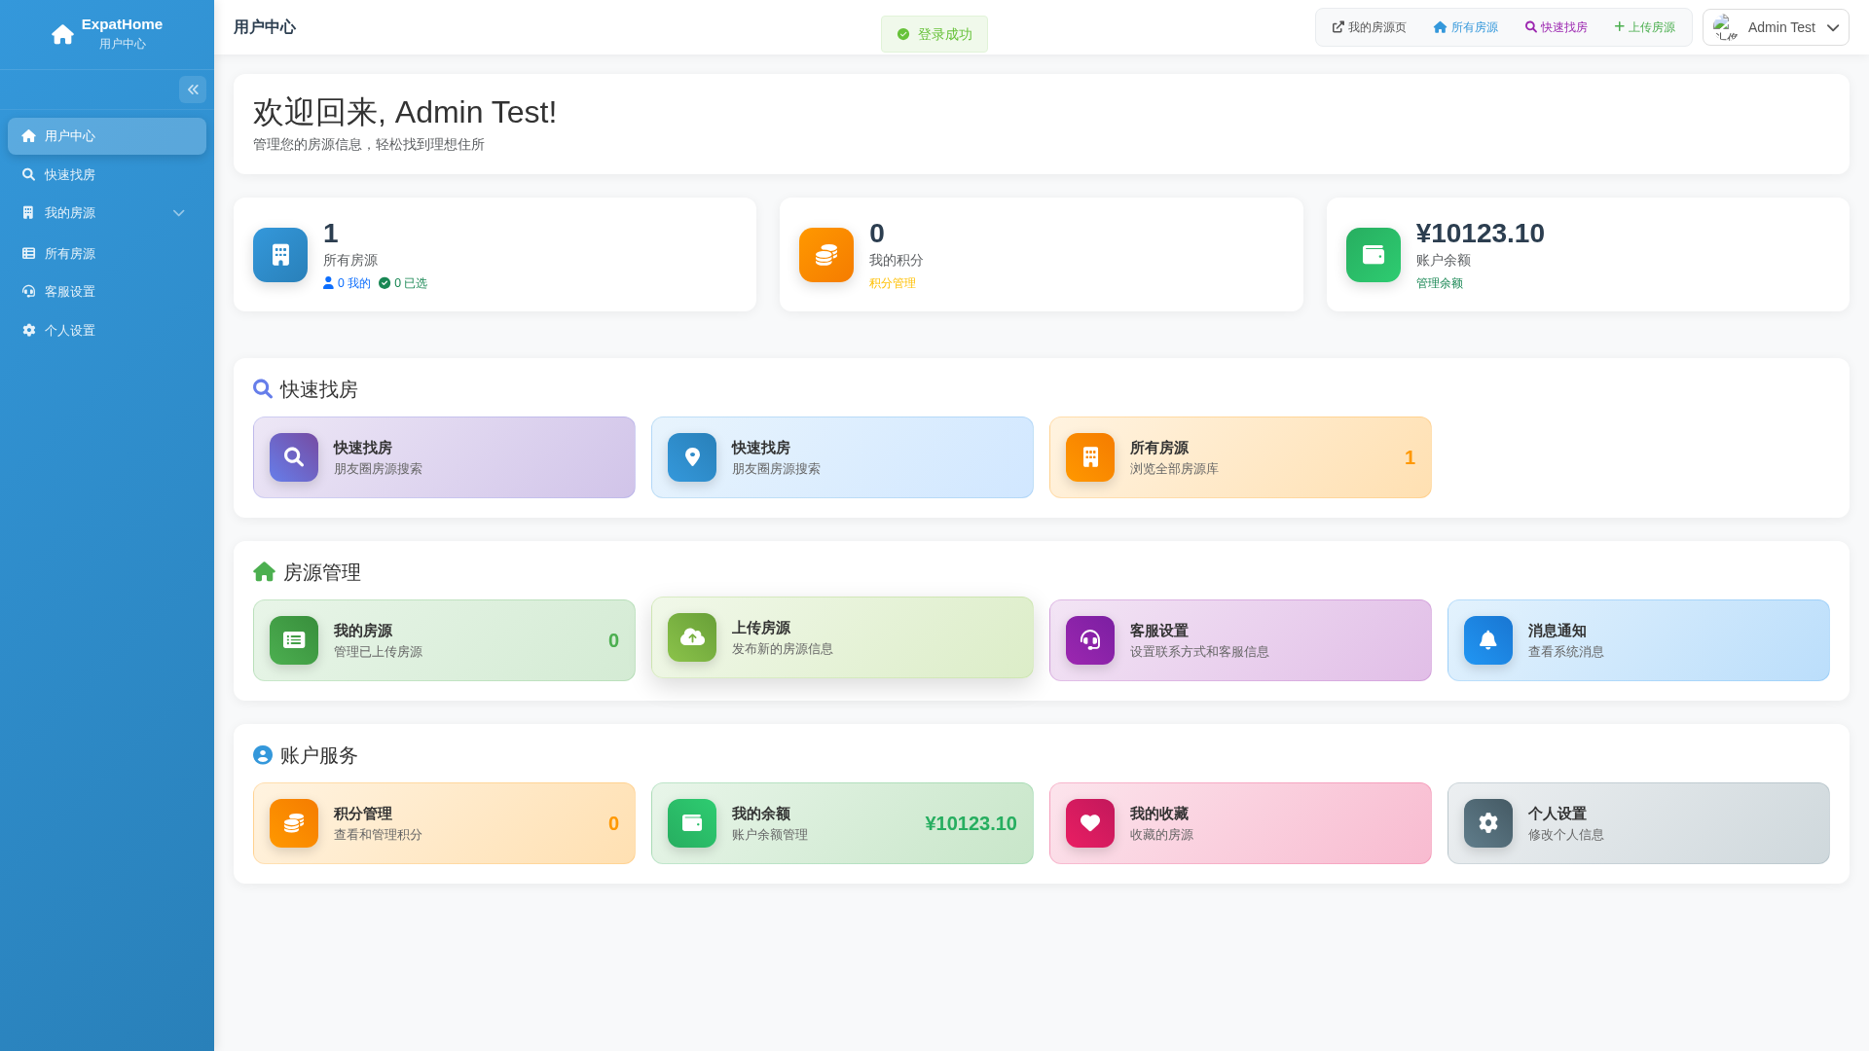
房源管理
让房源从发布、编辑到分发形成标准流程
录入
补全
上架
运营
→
→
→
AI/手动录入
POI与图片
公开展示
客户与预约
标准化流程降低个人经验依赖，让团队和城市复制成为可能。
ExpatHome 涉外找房&房屋管理平台
06

Slide 7
平台飞轮
供给越多，体验越好，转化越高
更多房源
→
更好搜索
↗
↘
ExpatHome
平台网络
更强数据
更多租客
↖
↙
←
更多供给方
更多线索
这就是平台和工具的区别：工具提高单个用户效率，平台让供给、需求和服务在同一网络里持续增强。
ExpatHome 涉外找房&房屋管理平台
07

Slide 8
城市能力
上海先跑通，再复制到更多国际化城市
静安
区域/商圈
按外籍居住习惯组织
黄浦
浦东
徐汇
地铁/通勤
匹配工作地点和学校
长宁
小区POI
支持精准定位和推荐
闵行
城市数据不是一次性素材，而是平台可持续沉淀的本地化壁垒。
ExpatHome 涉外找房&房屋管理平台
08

Slide 9
运营后台
支撑多角色、多配置、多服务的后台体系
房源库
媒体管理
发布、图片、价格、定位、上下架
房源图、小区图、本地化缓存
会员支付
系统配置
余额、套餐、订单、权益
地图、语言、主题、通知、插件
后台不是简单管理页，而是平台运营、数据治理和商业化配置中心。
ExpatHome 涉外找房&房屋管理平台
09

Slide 10
商业化
平台收入来自订阅、增值能力和服务交易
SaaS订阅
数据能力
插件服务
交易服务
经纪人/房东/团队账号
AI解析、POI补全、批量上架
CRM、海报、水印、分发工具
看房、搬家、保洁、企业安家
收入结构随平台成熟逐步从“工具付费”升级为“网络服务抽成”。
ExpatHome 涉外找房&房屋管理平台
10

Slide 11
发展路径
从上海样板到多城市涉外租住网络
阶段1
阶段2
阶段3
阶段4
上海核心区
供给网络
需求增长
城市复制
完善房源库、地图找房、后台运营
接入更多经纪人、房东、服务式公寓
英文流量、企业HR、国际学校家庭
复制到北京、深圳、杭州、苏州等城市
关键不是做更多页面，而是让每个城市都形成“供给-需求-服务”的本地网络。
ExpatHome 涉外找房&房屋管理平台
11

Slide 12
ExpatHome
让涉外租住服务平台化
以真实房源数据为底座，以多角色协作为网络，以城市服务为延展，打造面向外籍人群的一站式租住平台。
供给
房东/经纪人/公寓
需求
外籍租客/企业HR
服务
搬家/保洁/维修
数据
POI/地铁/房源画像
ExpatHome 涉外找房&房屋管理平台
12

